Slide 1
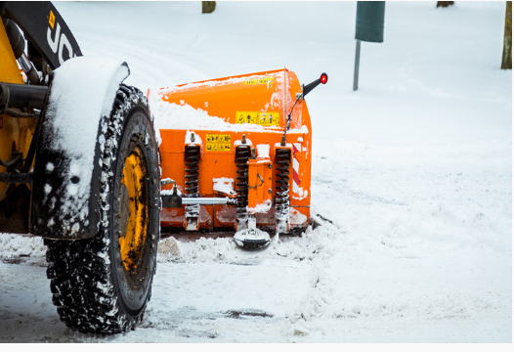
Snöröjning/Skövde Kommun

Slide 2
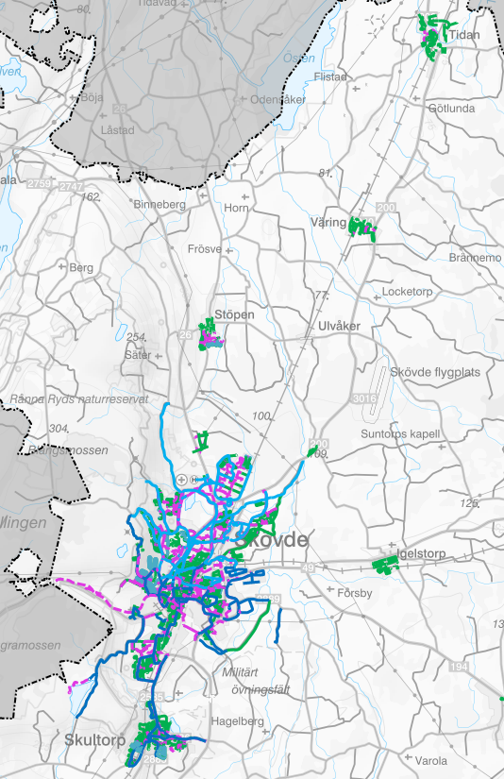
Kommunen är uppdelad i olika områden
Norrmalm, Trädgårdsstaden och Mariesjö/(Science city)
Ryd
Hentorp och Skultorp
Billingesluttningen
Östermalm
Stöpen
Fjället och Igelstorp
Väring och Tidan
Värsås och Varola
Lerdala och Timmersdala
Centrum (Egen regi)

Slide 3
Kommunens åtagande
Vägnätet delas upp i:
Huvudvägnät
GC-väg/Hållplatsytor
Lokalgator/Parkeringsytor
Kommunala Fastigheter

Slide 4
Kommunen i siffror
27 mil gator
13.5 mil GC
92 fastigheter
51 maskiner 9 egna (42 externa upphandlade)
40-50 st Handskottningspersonal
Saltlake på Huvudvägnät och busstråk 587 Ton -Salt 704 Ton
Grus på Lokalgator 2877 Ton -Fastighet 806 Ton

Slide 5
Kostnader snöröjning
2022-2023
Allmänplats gata 14 miljoner -Fastighet 11,5 miljoner
I relation till säsongen
Allmänplats gata 4,5 miljoner -Fastighet 3,3 miljoner
2018-2019

Slide 6
Ny upphandling 2023-2027
Ökning av maskinpark 11 egna 45 externa-ökning
Hårdare krav på åtgärdstider 10h -Digitalt uppföljningssystem.

Slide 7
Kommunalt beslutad föreskrift
Lokal föreskrift för gaturenhållning
I Skövde Kommun
Webb:
https://skovde.se/trafik-infrastruktur/gator-och-torg/stadning-av-gator-och-torg/

